Slide 1

Расчетно-графическая работа №2 по дисциплине «Математика»
за II модуль Вариант 1 A
Выполнили студенты группы P3133
Агадилова Малика, Чернова Елизавета
Преподаватель: Савченко Татьяна Владимировна
Санкт-Петербург, 2022

Slide 2

Задание 1.Разложение функции в ряд Фурье
Разложить функцию в ряд Фурье на указанном промежутке.
Построить графики частичных сумм разложения функции в ряд Фурье при различном числе членов ряда.

Slide 3
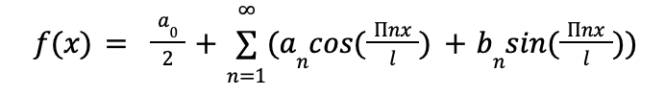
Ход решения:
Для начала поймем, что в данной задаче период разложения будет: T = 4, и очевидно, что полупериод будет равен 2
Разложим функцию в ряд Фурье на указанном промежутке по общей формуле:

Slide 4
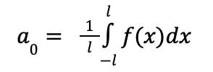

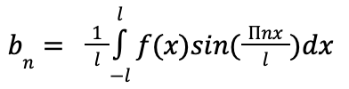
Ход решения:
Используя соответствующие формулы, вычислим коэффициенты Фурье

Slide 5
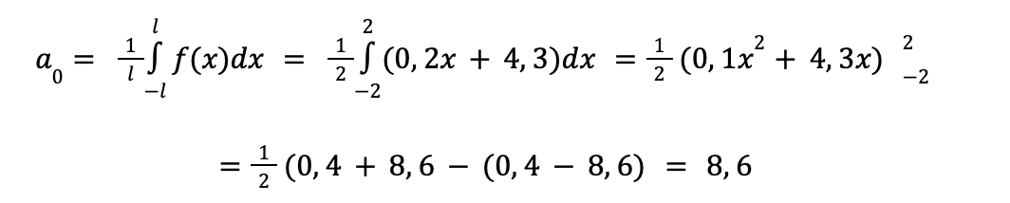
Ход решения:
Первый коэффициент найден !

Slide 6
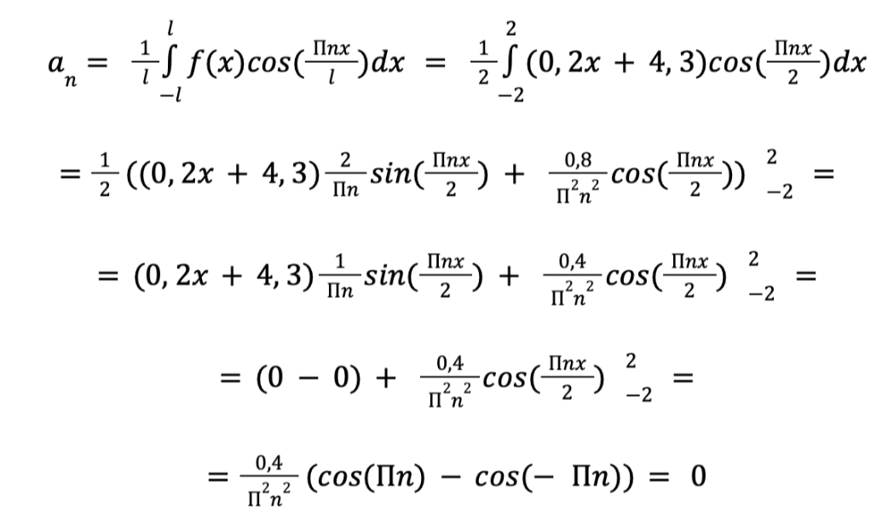
Ход решения:
Продолжаем искать дальше:
// Также заметим, что при любом значении n, //синусоида «прошивает» ось абсцисс через //каждое «пи»: и всегда будет равна 0

Slide 7
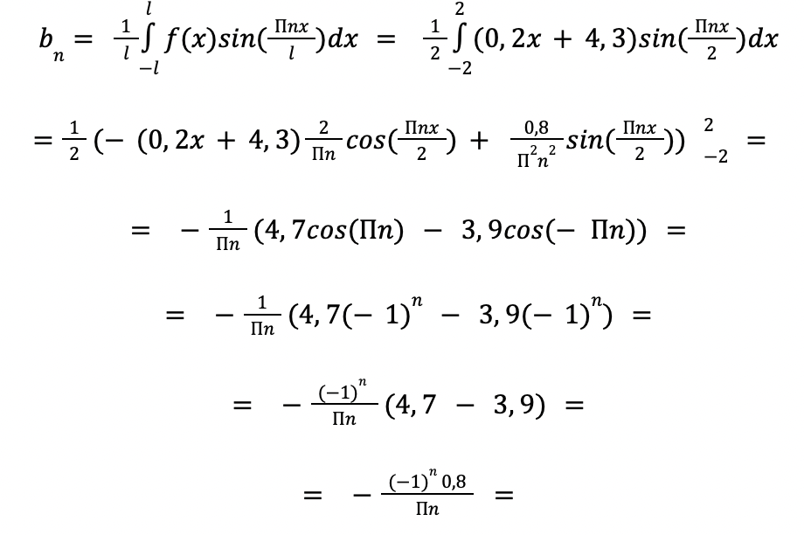
Ход решения:
Третий и наконец последний:
Также применяя знания из предыдущего слайда и выполнив интегрирование по частям, получаем ->

Slide 8
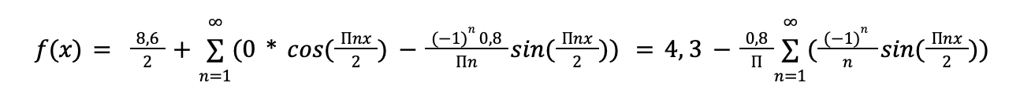
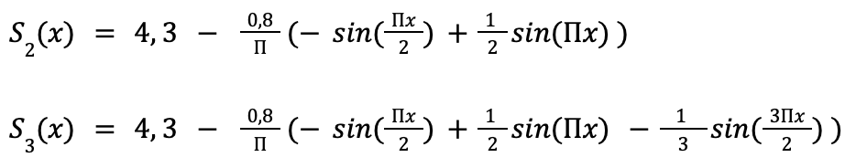
Ответ:
Таким образом:
Чтобы составить частичную сумму необходимо записать нулевой + ещё n члена ряда. То есть

Slide 9
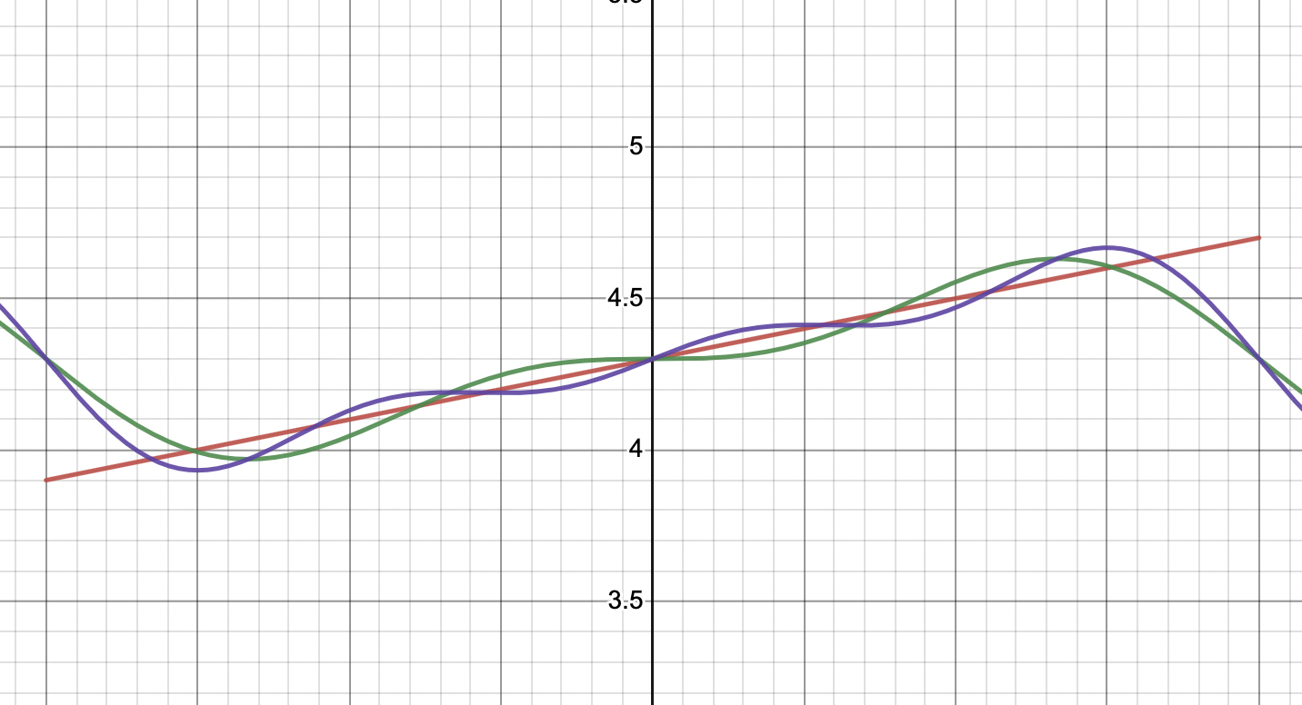
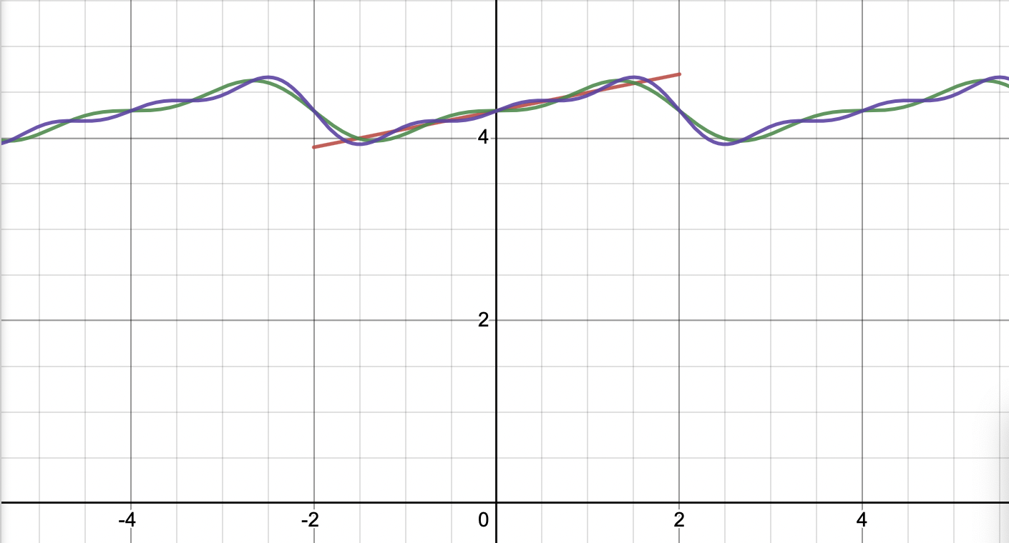
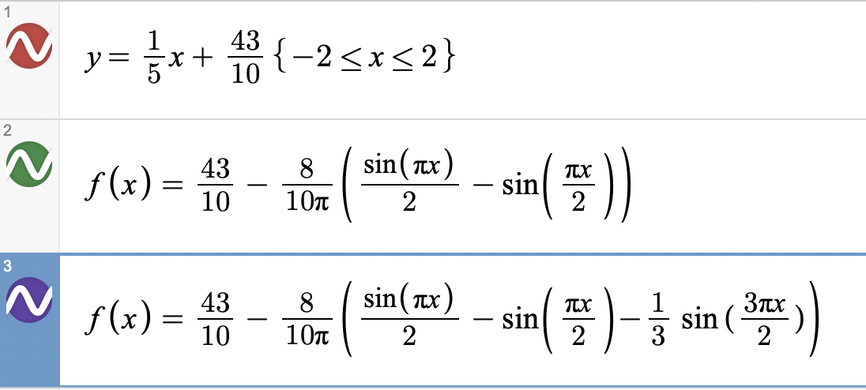
График:

Slide 10
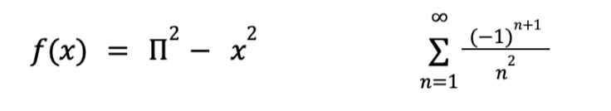
Задание 2. Ряд Фурье
С помощью разложения в ряд Фурье данной функции в интервале (-p;p) найдите сумму указанного числового ряда.
Функция Числовой ряд

Slide 11
Ход решения:
В интервале (-p;p) :
Разложим функцию в ряд Фурье на указанном промежутке по общей формуле:

Slide 12
Ход решения:
Используя соответствующие формулы, вычислим коэффициенты Фурье

Slide 13
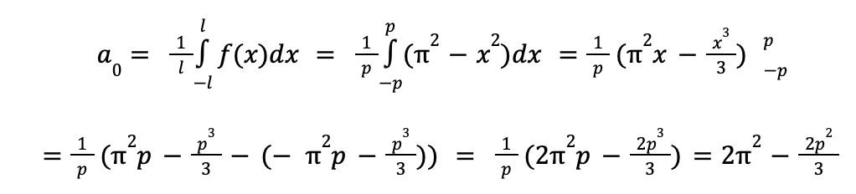
Ход решения:
Первый коэффициент найден !

Slide 14
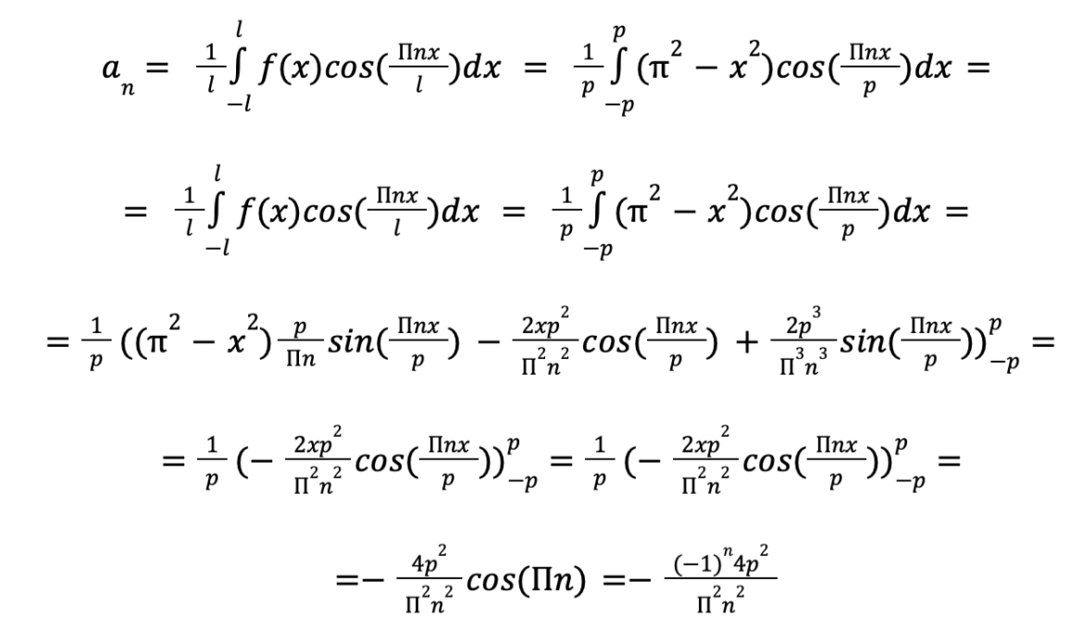
Ход решения:
Продолжаем искать дальше:
// Не забываем упростить
//периодические функции от «хороших» //аргументов

Slide 15
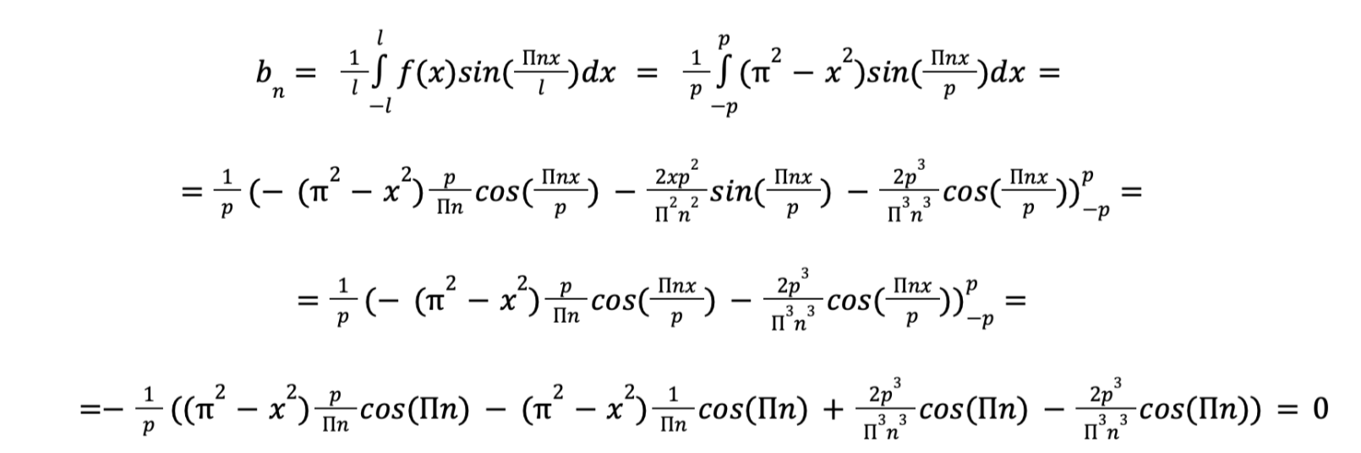
Ход решения:
Третий и наконец последний:
Также применяя знания из предыдущего слайда и выполнив интегрирование по частям, получаем ->

Slide 16
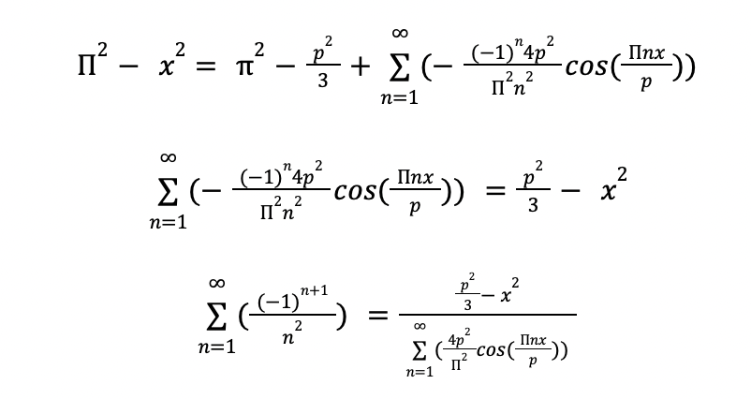
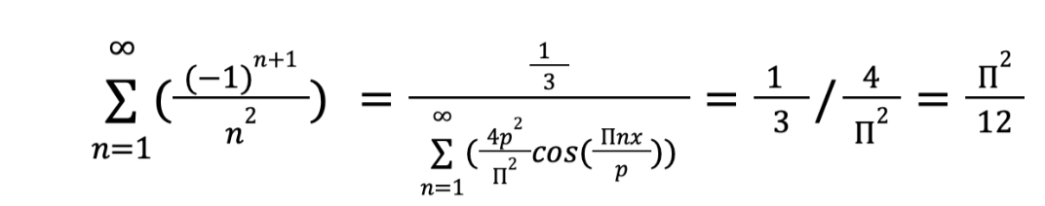
Ход решения:
Последний шаг: выразить наш числовой ряд, заданный по условию, через ряд Фурье, который мы нашли
Числовой ряд будет равен:

Slide 17
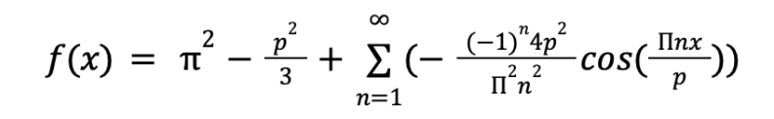
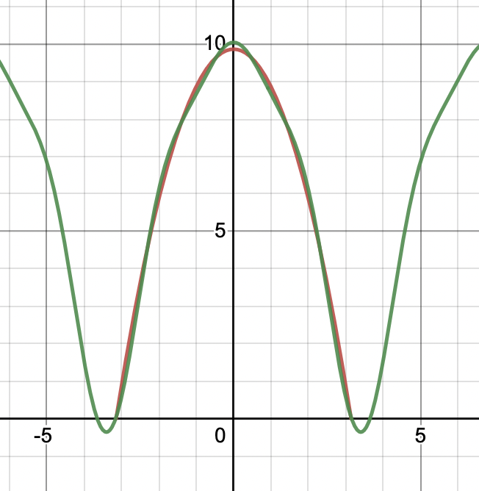
Ответ:
Таким образом:

Slide 18

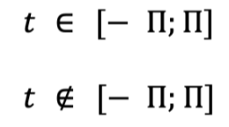


Задание 3. Интеграл и преобразование Фурье
Найдите преобразование Фурье функции f (t ) . Представьте эту функцию интегралом
Фурье. Постройте график функции f (t ) и график её образа Фурье.
$$f\left(t\right)$$
=

Slide 19
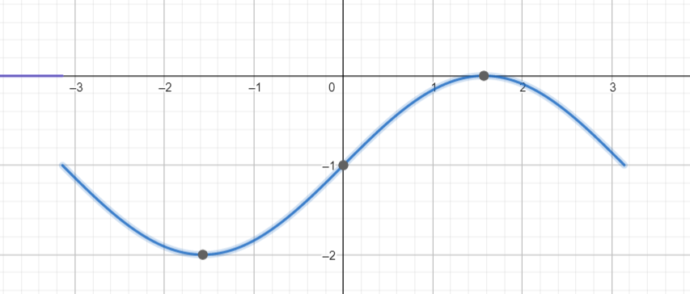

Первоначальный график нашей функции f(t)
$$f\left(t\right)$$
=

Slide 20

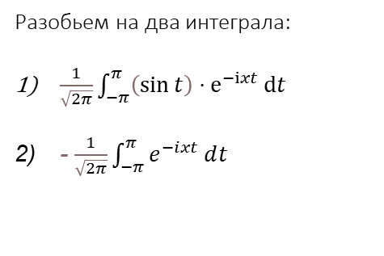
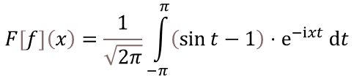
Ход решения:
Для нахождения преобразования Фурье воспользуемся формулами:
Прямое преобразование
$$F\left[f\right]\left(x\right)=\frac{1}{\sqrt{2π}}\int_{−π}^{π}{\left(\sin{t}−1\right)⋅ⅇ^{−ⅈxt}ⅆt}$$
Подставив нашу функцию, получим:
Разобьем на два интеграла:
$\frac{1}{\sqrt{2π}}\int_{−π}^{π}{\left(\sin{t}\right)⋅ⅇ^{−ⅈxt}ⅆt}$
- $\frac{1}{\sqrt{2π}}\int_{−π}^{π}{ⅇ^{−ⅈxt}ⅆt}$

Slide 21
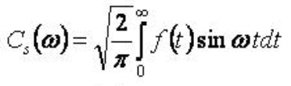
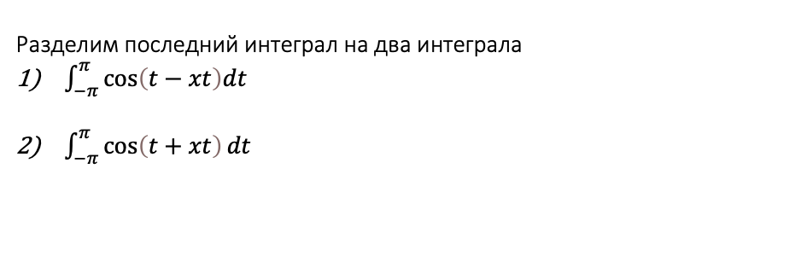
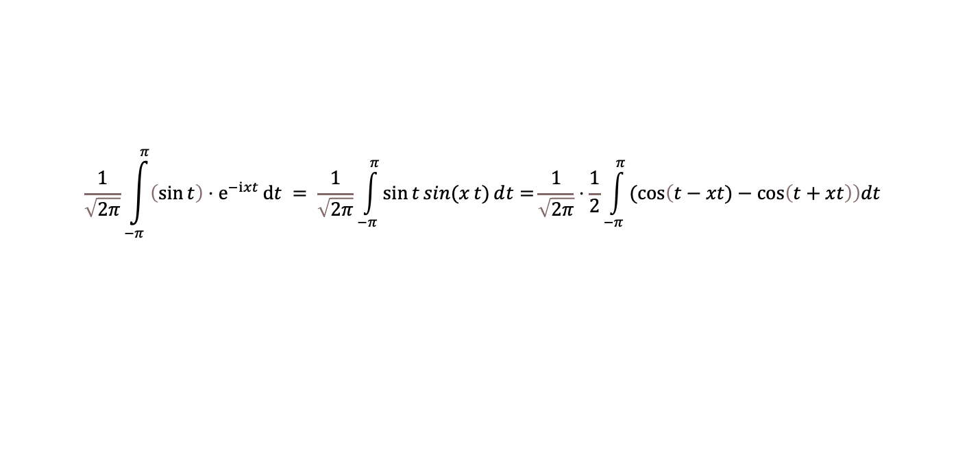
Ход решения:
Разбираемся с первым:
Функция sin(t) нечетная, поэтому можно воспользоваться синус преобразованием Фурье по формуле
$$\frac{1}{\sqrt{2π}}\int_{−π}^{π}{\left(\sin{t}\right)⋅ⅇ^{−ⅈxt}ⅆt = \frac{1}{\sqrt{2π}}\int_{−π}^{π}{\sin{t\sin{(x}t)}ⅆt}=}\frac{1}{\sqrt{2π}}⋅\frac{1}{2}\int_{−π}^{π}{(cos\left(t−xt)−\cos\left(t+xt\right)\right)dt}$$
Разделим последний интеграл на два интеграла
$\int_{−π}^{π}{\cos\left(t−xt\right)dt}$
$\int_{−π}^{π}{\cos\left(t+xt\right){dt}}$

Slide 22

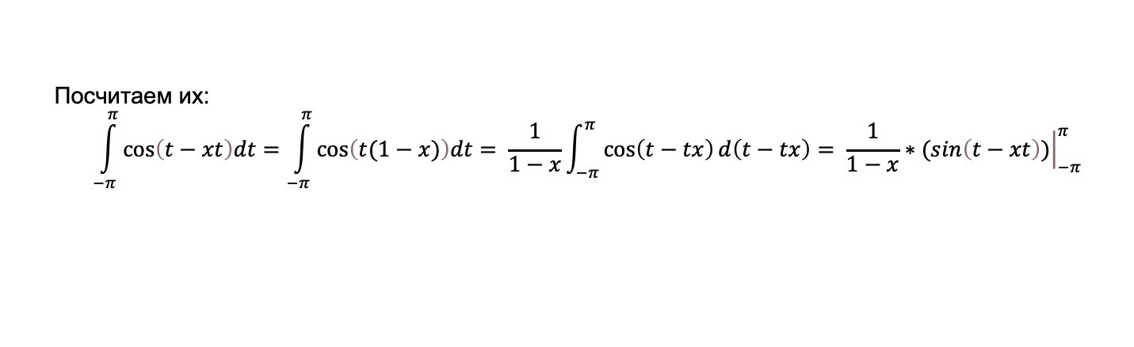
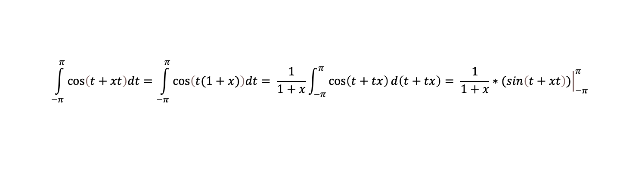

Ход решения:
Посчитаем их:
$$\int_{−π}^{π}{\cos\left(t−xt\right)dt=\int_{−π}^{π}{\cos\left(t(1−x)\right)dt= \frac{1}{1−x}\int_{−π}^{π}{\cos\left(t−tx\right)d\left(t−tx\right)= \frac{1}{1−x}∗({\left.\sin\left(t−xt\right))\right|}_{−π}^{π}}}}$$
$\frac{\sin\left(π−xπ\right)}{1−x}−\frac{\sin\left(π−xπ\right)}{1−x}$ = 0
$$\int_{−π}^{π}{\cos\left(t+xt\right)dt=\int_{−π}^{π}{\cos\left(t(1+x)\right)dt= \frac{1}{1+x}\int_{−π}^{π}{\cos\left(t+tx\right)d\left(t+tx\right)= \frac{1}{1+x}∗({\left.\sin\left(t+xt\right))\right|}_{−π}^{π}}}}$$
$\frac{\sin\left(π+xπ\right)}{1+x}−\frac{\sin\left(π+xπ\right)}{1+x}$ = 0

Slide 23
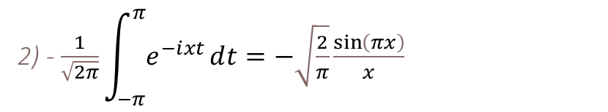
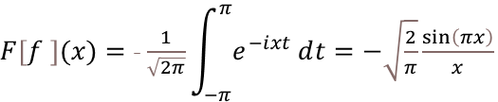
Ход решения:
Тогда первый интеграл равен 0, а второй:
2) - $\frac{1}{\sqrt{2π}}\int_{−π}^{π}{ⅇ^{−ⅈxt}ⅆt=−\sqrt{\frac{2}{π}}\frac{\sin\left(πx\right)}{x}}$
Прямое преобразование Фурье:
$F\left[f \right](x)=$ - $\frac{1}{\sqrt{2π}}\int_{−π}^{π}{ⅇ^{−ⅈxt}ⅆt=−\sqrt{\frac{2}{π}}\frac{\sin\left(πx\right)}{x}}$

Slide 24
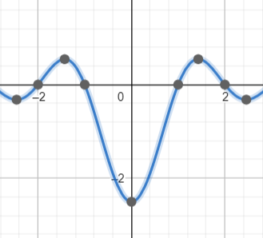
Ход решения:
График получившегося прямого преобразования Фурье:

Slide 25

Спасибо за внимание!
www.ifmo.ru

